Slide 1
令和７年度
教科探究プログラム 第３回 数学
モンティ・ホール！
11月15日（土）

Slide 2
確率とは
「ある事柄が起こりやすさの度合い」

Slide 3
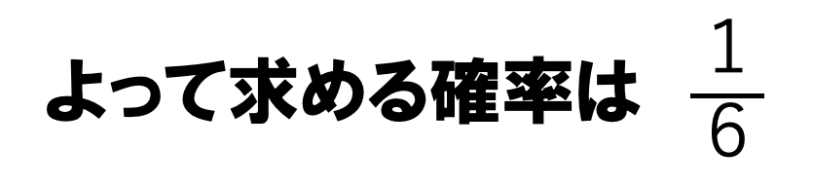
【問題１】
１つのさいころを投げる。
１の目が出る確率は？
全ての出方は６通り
１の目の出方は１通り
よって求める確率は $\frac{１}{６}$

Slide 4
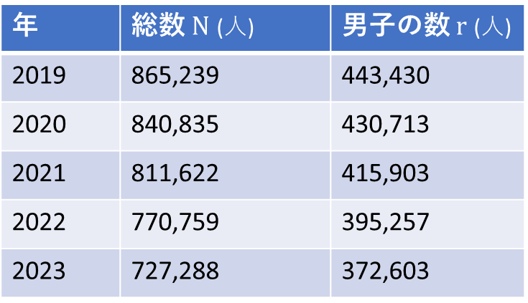
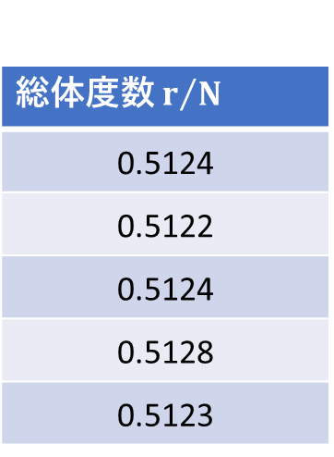
【問題２】 子どもが生まれたとき、
その子が男の子である確率は？
年 | 総数 $N$ (人) | 男子の数 $r$ (人)
2019 | 865,239 | 443,430
2020 | 840,835 | 430,713
2021 | 811,622 | 415,903
2022 | 770,759 | 395,257
2023 | 727,288 | 372,603
総体度数 $r/N$
0.5124
0.5122
0.5124
0.5128
0.5123
(e-Stat 政府統計の総合窓口HPより)
子どもが生まれたとき、
その子が男の子である確率は0.51と言える

Slide 5
【問題1】 と 【問題2】 の違いとはなんだろう？
子どもが生まれたとき、
その子が男の子である確率は0.51と言える

Slide 6
≒
問題1 論理的な確率
（数学的確率）
問題2 頻度確率
（統計的確率）
同様に確からしいとき （根元事象の確率が等しいとき）
事象Aが起こる確率は
事象Aの起こる場合の数
起こり得るすべての場合の数
一様な実験を繰り返したときの相対頻度。実験回数が多ければ多いほど正確な値に近づく。
同様に確からしいとき(根元事象が同じ確率)、頻度確率は論理的な確率に限りなく近づく

Slide 7
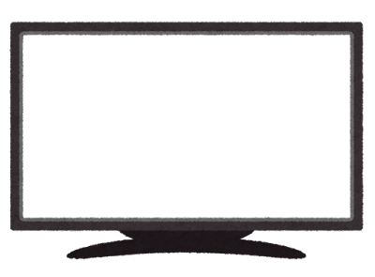


モンティ・ホール問題に挑戦！
DOOR①
DOOR②
DOOR③

Slide 8
モンティ・ホール問題とは？
アメリカの人気ゲーム番組『Let‘s Make a Deal』と、その名物司会者であったモンティ・ホール氏に由来。番組では、挑戦者が複数のドアから1つを選び、豪華賞品を当てる。この問題とよく似たゲームが行われていた。1975年、統計学者のスティーブ・セルビン氏が学術誌でこの問題を提起し、その中で「モンティ・ホール問題」と名付けたのが始まりとされている。
モンティ・ホール問題が一躍有名になったのは、1990年の出来事がきっかけだった。
当時、“世界で最も高いIQを持つ人物”としてギネス世界記録に認定されていたマリリン・ヴォス・サヴァント氏が雑誌『Parade』に連載していた人気コラム『マリリンにおまかせ』で、読者から寄せられたこの問題を取り上げた。その後、大論争に発展した。

Slide 9
モンティ・ホール問題のルール
1
3つのドアがあり、1つは豪華は景品、2つはハズレ。
2
解答者は1つのドアを選ぶ。
3
司会者は、解答者が選ばなかったドアの中から、
ハズレのドアを1つ開ける。
4
解答者は、最初に選んだドアのままにするか、
残った別のドアに変更するか、選択を迫られる。
?
解答者は、
別のドアに変えない？ 変える？ どちらでも同じ？

Slide 10

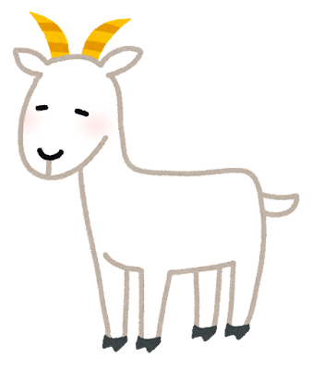


DOOR①
DOOR②
DOOR③

Slide 11

DOOR①
DOOR②
DOOR③
解答者

Slide 12

DOOR①
DOOR②
DOOR③
これ !
解答者

Slide 13
DOOR①
DOOR②
DOOR③
ハズレ
これ !
解答者

Slide 14

DOOR①
DOOR②
DOOR③
ハズレ
変える？
変えない？
解答者

Slide 15
<実際にやってみよう>
１、司会者、解答者を1名ずつ決める。
２、司会者は３枚のうち当たり１枚を確認し、
３枚とも裏にして並べる。
３、解答者は３枚から１枚選ぶ。
４、司会者は残り２枚のうち、はずれ１枚を表にする。
５、解答者は最初に選択したカードから変えないか、
変えるかを選択する。
６、司会者は当たりのカードをめくる。

Slide 16



解答者 役
司会者 役

Slide 17
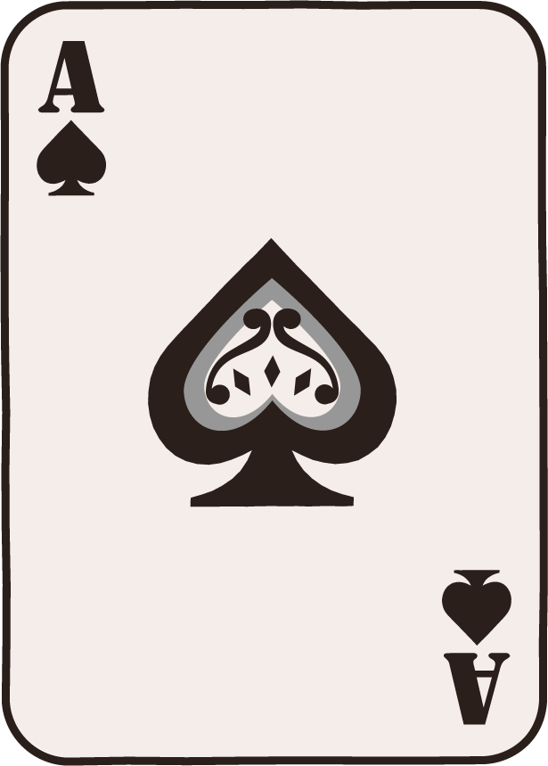

当たりを
確認して
裏返す
解答者 役
司会者 役

Slide 18
当たりを
確認して
裏返す
解答者 役
司会者 役

Slide 19
1枚選ぶ
解答者 役
司会者 役

Slide 20

ハズレ
ハズレを
1枚
表にする
解答者 役
司会者 役

Slide 21
ハズレ
変える？
変えない？
選択！
解答者 役
司会者 役

Slide 22

当たりを
表にする
解答者 役
司会者 役

Slide 23
予想を立ててみよう
＜問い１＞
解答者は別のドアに変えない？
変える？どちらでも同じ？
どうやってしらべますか？
→解答者が当たる確率を
考えていきましょう

Slide 24
＜今日のテーマ＞
モンティ・ホール問題を頻度確率、論理的な確率の両方から、解答者が当たる確率を調べてみよう。
◯頻度確率（統計的）
◯論理的な確率（数学的）
・ 「ドアを変えないとき」と「ドアを 変えるとき」に分けて試行する。
・１回試行したときの結果「当たり」 「はずれ」をプリントに記入する。
・ 試行回数と当たりの回数を、 QRコードからスプレッドシートに 入力。
・ ①ドアを変えないとき
②ドアを変えるとき
に分けて、解答者が当たる 確率を求める。
（QRコードは株式会社デンソーウェーブの登録商標です）

Slide 25
振り返りの記入
予想を立てて，頻度確率と論理的な確率の両方を求めることを通して，あなたが感じたことを書きましょう。

Slide 26
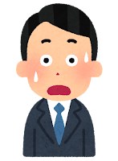
問題発生！！！
やべー
忘れた！！！
司会者が、
正解のドアの位置を
忘れてしまいました‼
司会者が「ランダム」にドアを開ける場合を考えてみましょう。
DOOR①
DOOR②
DOOR③

Slide 27
次のような場合は．．．
DOOR①
DOOR②
DOOR③
これ !
解答者

Slide 28
次のような場合は．．．
DOOR①
DOOR②
DOOR③
これ !
これ !
モンティー
解答者

Slide 29

次のような場合は．．．
DOOR①
DOOR②
DOOR③
これ !
モンティー
解答者

Slide 30

モンティー
チャーンス！！
DOOR①
DOOR②
DOOR③
もう１回やっていいよ！

Slide 31
モンティ・ホール問題のルール（条件追加）
1
3つのドアがあり、1つは豪華は景品、2つはハズレ。
2
解答者は1つのドアを選ぶ。
3
司会者は、解答者が選ばなかったドアの中からランダムに1つ開ける。
もしも司会者が豪華な景品を当てたときは最初からやり直し(モンティーチャンス)。ただし、景品とハズレの位置はシャッフルする。
4
解答者は、最初に選んだドアのままにするか、
残った別のドアに変更するか、選択を迫られる。
?
解答者は、
別のドアに変えない？ 変える？ どちらでも同じ？

Slide 32
予想を立ててみよう
＜問い２＞
解答者は別のドアに変えない？変える？どちらでも同じ？

Slide 33
＜今日のテーマ２＞
モンティ・ホール問題（条件あり）を頻度確率、論理的な確率の両方から、解答者が当たる確率を調べてみよう。
◯頻度確率（統計的）
◯論理的な確率（数学的）
・ 「ドアを変えないとき」と「ドアを変 えるとき」に分けて試行。
・ 1回試行したときの結果「当たり」 「はずれ」「モンティーチャンス」を プリントに記入する。
・ 試行回数と当たりの回数を、QR コードからスプレッドシートに入力。
・ ①ドアを変えないとき
②ドアを変えるとき
に分けて、解答者が当たる 確率を求める。
（QRコードは株式会社デンソーウェーブの登録商標です）

Slide 34
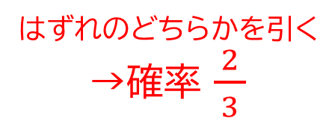
はずれ
はずれ
はずれのどちらかを引く
→確率 $\frac{2}{ 3 }$
司会者
解答者

Slide 35
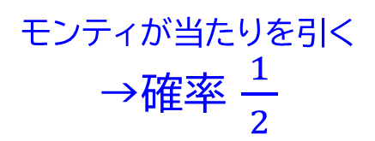
当たり
はずれ
モンティが当たりを引く→確率 $\frac{1}{ 2 }$
司会者
解答者

Slide 36


当たり
はずれ
はずれ
カードを変えないときにモンティーチャンスになる確率は…
解答者が、はずれのどちらかを引く（確率$\frac{ 2 }{ 3 }$）
かつ
モンティが、当たりを引く（確率 $\frac{ 1 }{2}$）
司会者
解答者

Slide 37

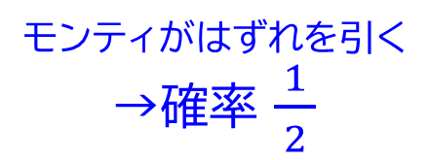
当たり
はずれ
モンティがはずれを引く→確率 $\frac{1}{ 2 }$
司会者
解答者

Slide 38

当たり
はずれ
はずれ
カードを変えないときに解答者がはずれを引く確率は…
解答者が、はずれのどちらかを引く（確率$\frac{ 2 }{ 3 }$）
かつ
モンティが、はずれを引く（確率 $\frac{ 1 }{2}$）
司会者
解答者

Slide 39

当たり
はずれ
はずれ
カードを変えるときに解答者が当たりを引く確率は…
解答者が、はずれのどちらかを引く（確率$\frac{ 2 }{ 3 }$）
かつ
モンティが、はずれを引く（確率 $\frac{ 1 }{2}$）
司会者
解答者

Slide 40

当たり
はずれ
はずれ
カードを変えるときにモンティーチャンスになる確率は…
解答者が、はずれのどちらかを引く（確率$\frac{ 2 }{ 3 }$）
かつ
モンティが、当たりを引く（確率 $\frac{ 1 }{2}$）
司会者
解答者

Slide 41
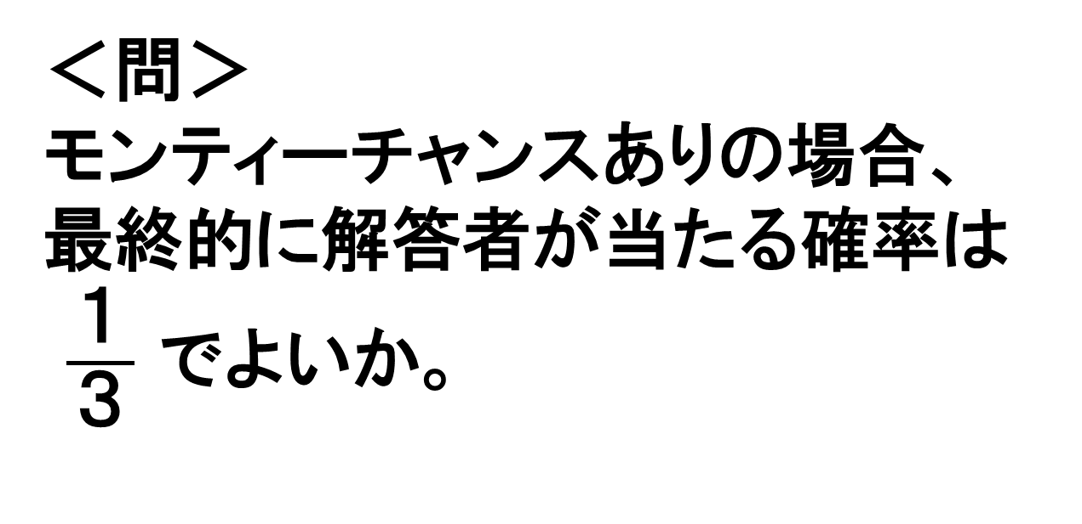
＜問＞
モンティーチャンスありの場合、
最終的に解答者が当たる確率は
$\frac{ １ }{３}$ でよいか。

Slide 42
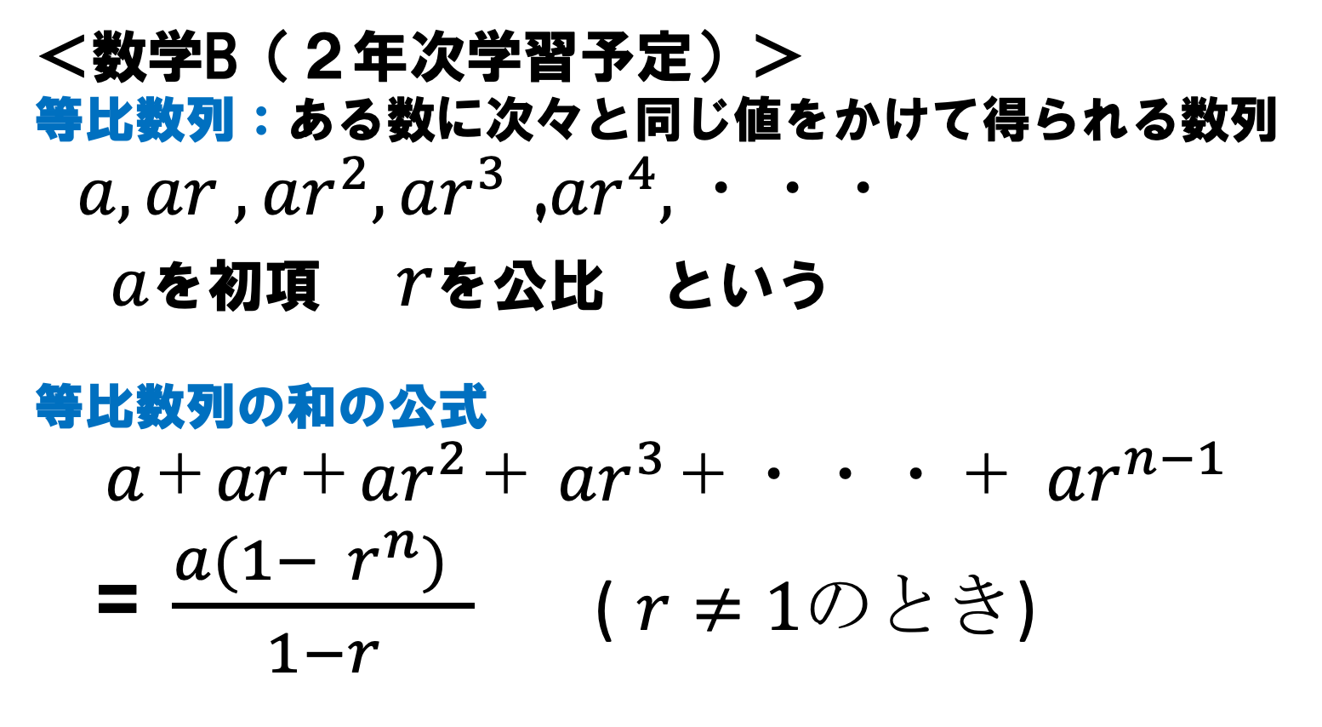
＜数学B（２年次学習予定）＞
等比数列：ある数に次々と同じ値をかけて得られる数列
$a, ar , ar^{2}, ar^{3}$ ,$ar^{4}, ・・・$
$a$を初項 $r$を公比 という
等比数列の和の公式
$a＋ar＋ar^{2}＋ ar^{3}＋・・・＋$ $ar^{n−1}$
= $\frac{a(1− r^{n}) }{1−r}$ ( $r≠1$のとき)

Slide 43
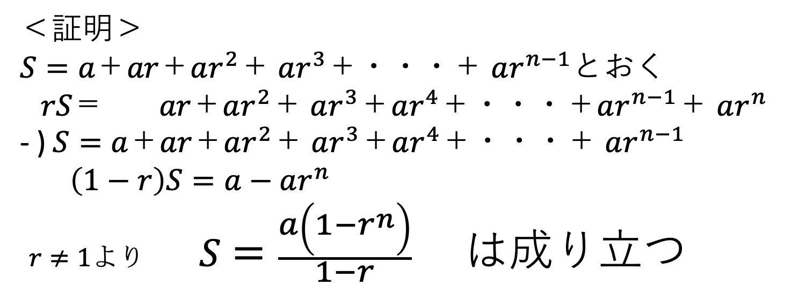
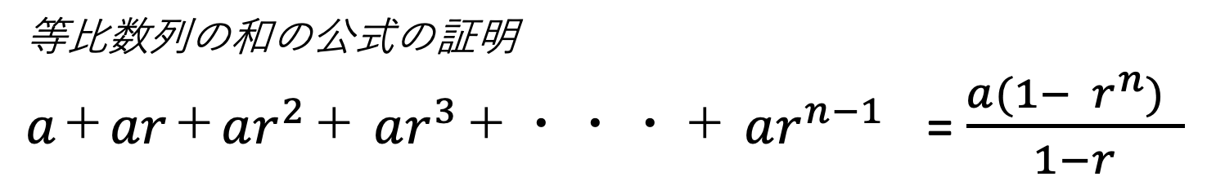
等比数列の和の公式の証明
$a＋ar＋ar^{2}＋ ar^{3}＋・・・＋$ $ar^{n−1}$ = $\frac{a(1− r^{n}) }{1−r}$
＜証明＞
$S=a＋ar＋ar^{2}＋ ar^{3}＋・・・＋ ar^{n−1}$とおく
$rS＝ ar＋ar^{2}＋ ar^{3}＋ar^{4}＋・・・＋ar^{n−1}＋ ar^{n}$
- )$S=a＋ar＋ar^{2}＋ ar^{3}\text{＋}ar^{4}＋・・・＋ ar^{n−1}$
$\left(1−r\right)S=a−ar^{n}$
$r≠1より S=\frac{a\left(1−r^{n}\right)}{1−r} は成り立つ$

Slide 44
振り返りの記入
予想を立てて，頻度確率と論理的な確率の両方を求めることを通して，あなたが感じたことを書きましょう。

Slide 45
今日の感想を入力してください
本日はありがとうございました

